Slide 1
Муниципальное бюджетное учреждение дополнительного образования «Юность» г. Белгорода
«Шелковые фантазии»
Сроки реализации проекта: 15.10.2024-15.10.2025
Место реализации проекта: город Белгород,
муниципальное бюджетное учреждение
дополнительного образования «Юность»,
подростковый клуб по месту жительства «Огонек»
Автор проекта:
Гладюк Мария, 10 лет

Slide 2
Актуальность и проблема проекта
Актуальность состоит в том, что искусство вышивки лентами представляет собой
увлекательное занятие, доступное даже для начинающих.
Различные техники и материалы позволяют создавать изысканные картины и украшения.
Так же шелковые ленты и тесьма,
применяемые для отделки.
Вышивка шелковыми лентами – яркое явление культуры, которое обогащает, доставляет радость
общения с настоящим
искусством. Красота текстуры, цвет, блеск и гладкая фактура – эти свойства лент являются в полной мере,
художественными средствами декорирования изделий и издавна применяется в декоративно-прикладном творчестве.

Slide 3
Цели и задачи проекта
Цель работы: изготовить оригинальное изделие в технике «вышивка лентами», для украшения интерьера комнаты.
Задачи:
- совершенствовать свои умения и навыки в технике «вышивка лентами» и проектной деятельности;
- разработать и выполнить творческий проект;
- оценить проделанную работу.

Slide 4
Критерии изделия
Выполненное изделие должно отвечать следующим требованиям:
Изделие для интерьера должно соответствовать общему замыслу и составлять единое целое.
Цвет лент должен быть подобран так, чтобы сочетание было гармоничным.
Высокая аккуратность выполнения.
Внешняя привлекательность.
Доступность приобретаемых материалов.
Изделие должно быть оформлено в рамку.

Slide 5
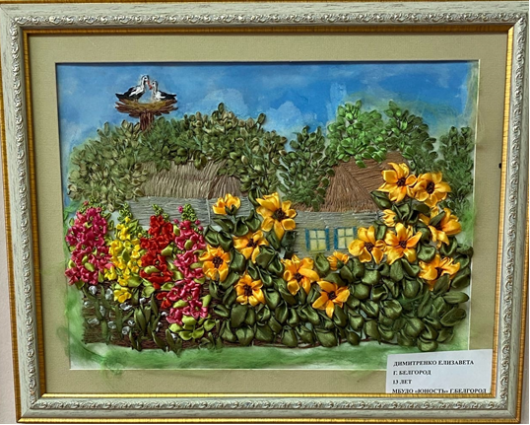
Набор идей для интерьера жилья
В проектной работе рассматриваются разные идеи:
Вариант №1
Панно «Вдохновение» (см. рис. 1).
Панно выполняется лентами голубого, белого, синего, желтого, красного, оранжевого, сиреневого и зелёного цветов шириной 5мм, 10мм, 25 мм. Также понадобятся нитки «мулине» зеленого и коричнового цвета. В качестве основы можно использовать льняную ткань. Основные элементы вышивки: прямые и ленточные стежки, французские узелки.
(рис. 1)

Slide 6
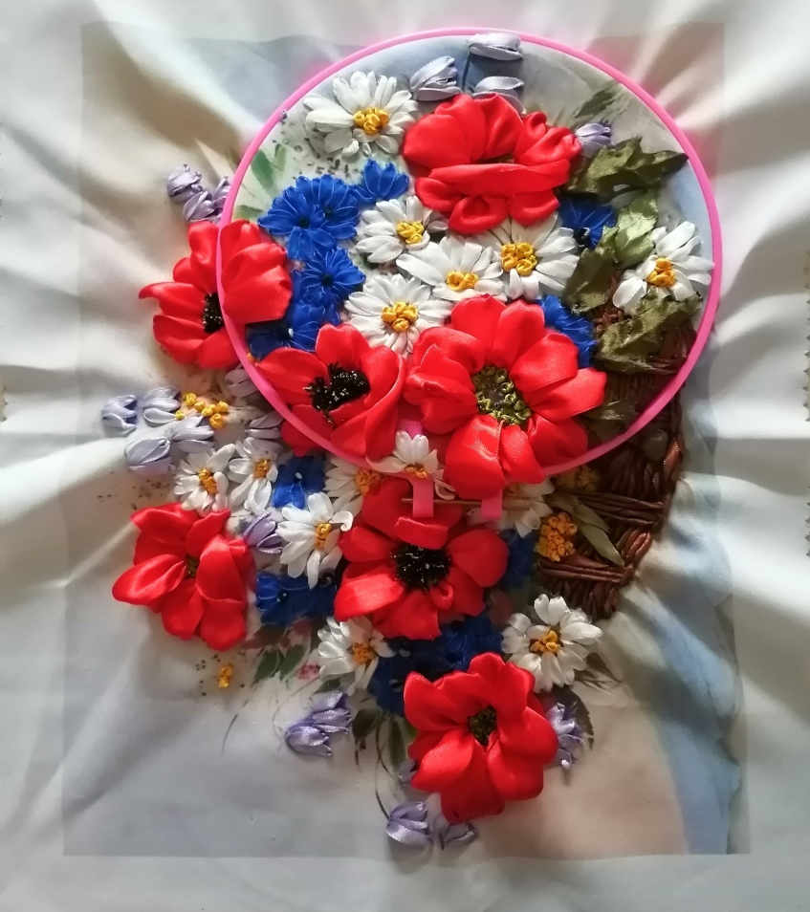
Набор идей для интерьера жилья
Вариант №2
Панно «Букет цветов» (см. рис. 2). Панно выполняется на любой плотной разноцветной ткани .
Используются ленты шириной 10мм и 20 мм белого, синего, зелёного, желтого, коричнегого и фиолетового цветов. Основные элементы вышивки: ленточные и стебельчатые стежки, роза - «паутинка».
(рис. 2)

Slide 7
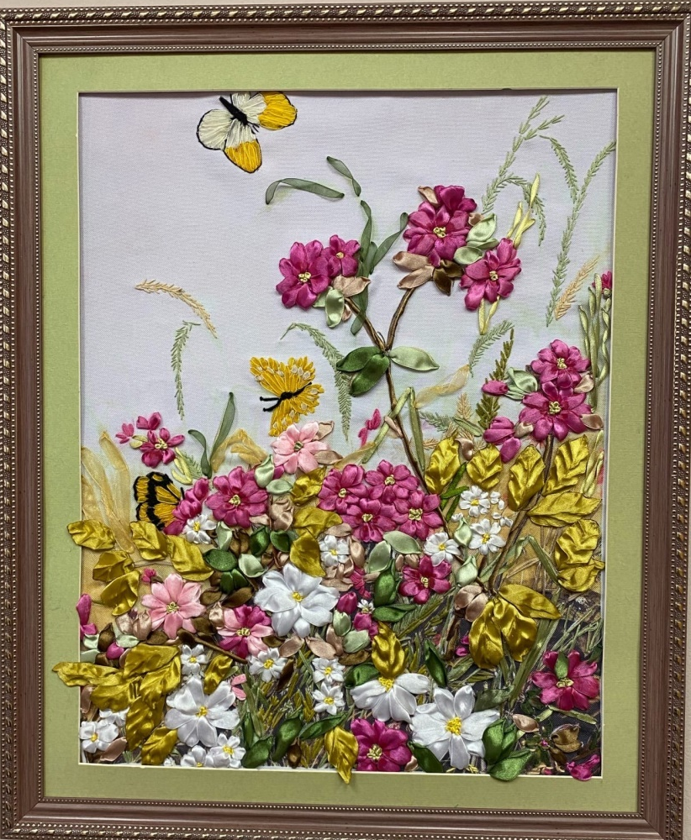
Набор идей для интерьера жилья
Вариант №3
Панно «Цветы в поле» (см. рис.3). Панно можно выполнять на любой плотной ткани. Для вышивки панно потребуются: ленты белого, зелёного, желтого, розового, коричневого, сиреневого и синего цветов шириной 5 мм, 10 мм, 25 мм, 30 мм, 40 мм. Основные элементы вышивки: ленточные и стебельчатые стежки, французские узелки, шов «сетка».
(рис.3)

Slide 8
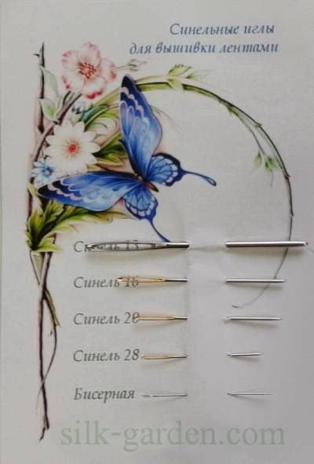
Выбор материалов и инструментов
Иглы
Для вышивки лентами мне понадобятся вышивальные иглы с удлиненным ушком. Для вышивания применяются разные иглы: тонкие – для легких тканей, толстые - для плотных. При шитье шелковой лентой используются острые иглы, ведь они должны свободно входить в ткань, не образуя при этом неэстетичных затяжек. Ушко у иглы должно быть удлиненным, чтобы можно было легко видеть ленту и она, не скручиваясь, скользила по нему. Таким образом, можно избежать вероятных разрывов. Лентами шириной 7-15 мм хорошо вышивать с помощью игл №18-16. Для лент шириной 20-40 мм подходят иглы №16-14.

Slide 9
Выбор материалов и инструментов
Ткани
В качестве основы для вышивания шелковыми лентами можно использовать самые разнообразные ткани.
Хлопковые ткани: рогожка, батист, плис, муслин, сатин.
Льняные ткани: суровое полотно, тонкое полотно, грубая холстина, льняная ткань с однородной основой.
Шелковые ткани: шифон, чесуча, шелковый тюль.
Шерстяные ткани: креп, твид, джерси.
Основой для вышивания лентами могут служить гладкие, узорчатые и даже ворсовые материалы. Вышивать можно на любой поверхности, лишь бы ткань была настолько прочной, чтобы на ней надежно удерживались стежки, и настолько эластичной, чтобы сквозь нее легко проходила нитка.
Для своей работы для основы панно выбрала бархат черного цвета.

Slide 10
Выбор материалов и инструментов
Ленты
В продаже имеются разного качества ленты, разных размеров и разных
цветов. Для воплощения своего замысла я буду использовать шелковые ленточки шириной 9 мм желтого, красного, светло-зеленого, зеленого, розового, светло-сиреневого цветов; шириной 3 мм розового цвета; шириной 7 мм желтого, синего и коричневого цветов; шириной 15 мм зеленого цвета; шириной 25 мм розового, светло-зеленого цветов; шириной 35 мм розового цвета.

Slide 11
Выбор материалов и инструментов
Ленты
В продаже имеются разного качества ленты, разных размеров и разных
цветов. Для воплощения своего замысла я буду использовать шелковые ленточки шириной 9 мм желтого, красного, светло-зеленого, зеленого, розового, светло-сиреневого цветов; шириной 3 мм розового цвета; шириной 7 мм желтого, синего и коричневого цветов; шириной 15 мм зеленого цвета; шириной 25 мм розового, светло-зеленого цветов; шириной 35 мм розового цвета.
Пяльцы
Для того чтобы ткань во время работы была хорошо натянута, используют пяльцы. Они могут быть различными как по материалу (дерево, пластмасса, металл) из которого изготавливаются так и по форме (круглые, квадратные).

Slide 12
Технология изготовления изделия
1.На альбомном листе нарисовать эскиз изделия, четко прорисовывая контуры всех деталей (см. Приложение №2).
2.Нарисовать на основе с помощью белого водоисчезающего маркера для ткани схему вышивки.
3.Натянуть ткань в пяльцы.
4.Плоский узел. Чтобы начать работу, возьмите ленту длиной примерно 50 см. , вставьте в иголку, подогните кончик на несколько мм и вколите в иголку по центру. Придерживая ленту одной рукой и подтягивая другой, затяните узелок. Для того чтобы закрепить ленту после завершения работы, выведите ее на изнаночную сторону вышивки и очень осторожно, выполнив маленькую петельку, проведите иглу под стежками вышивки. Крепко удерживая пальцами стежки, чтобы они не вылезли на изнаночную сторону, легко подтяните ленту. После этого отрежьте ее на расстоянии нескольких миллиметров от последнего стежка. В некоторых случаях предпочтительнее закреплять ленту непосредственно на ткани, выполняя мелкие стежки нитками мулине.
5.Вышить корзину лентой шириной 7 мм синего цвета швом «сетка», контуры корзины вышить стебельчатым швом.

Slide 13
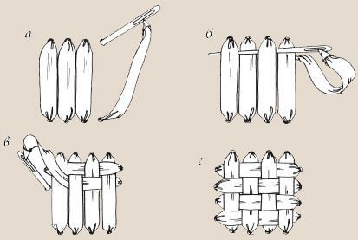
Технология изготовления изделия
Шов «Сетка»
Иголку с лентой надо вытянуть на лицевую сторону и выполнить вертикальные стежки, заполняя нужную поверхность. Затем протянуть иглу с лентой на изнаночную сторону и закрепить ленту (рис. 1а). Потом иголку с лентой вытянуть на лицевую сторону и выполнить горизонтальные стежки, проводя ее сначала над вертикальным стежком, затем под ним, после снова над лентой (рис. 1б). Вывести иголку с лентой в начало стежка на лицевую сторону и выполнить следующий горизонтальный стежок, заведя ленту под вертикальный стежок, затем над ним и снова под ним (рис. 1в). Таким образом переплести все вертикальные стежки, чтобы получилась плетенка (рис.1 г).
Рис. 1. Шов «Сетка»

Slide 14
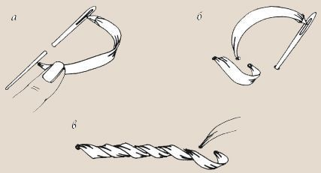
Технология изготовления изделия
Стебельчатый шов
Иголку с лентой надо вытянуть на лицевую сторону и сделать стежок (рис. 2а). Затем осторожно вытянуть иголку с лентой на изнаночную сторону, придерживая ленту другой рукой. Сделать на лицевую сторону прокол в середине стежка и затем выполнить второй стежок так же, как и первый (рис. 2б). Лента во время осуществления стежков должна быть расправленной и прямой, а иглу нужно немного наклонить. В этом случае шов получится очень объемным (рис. 2в).
Рис. 2. Стебельчатый шов

Slide 15
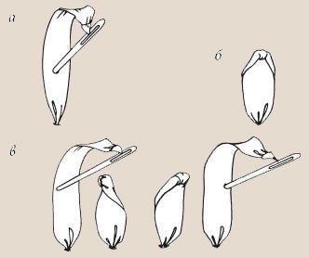
Технология изготовления изделия
6. Вышить цветы лентами шириной 9 мм желтого, розового, светло-сиреневого цветов ленточным стежком.
Ленточный стежок
Иголку с лентой необходимо вывести на лицевую сторону. Пальцами левой руки прижать расправленную ленту к ткани. Отступив нужную длину, следует проколоть иглой ленту и ткань и протянуть ленту на изнаночную сторону (рис. 3а). При этом нельзя слишком сильно затягивать ленту, иначе стежок получится некрасивым (рис. 3б). Прокол можно сместить влево или вправо. При этом стежок немного изменится (рис. 3в).
Рис. 3. Ленточный стежок

Slide 16
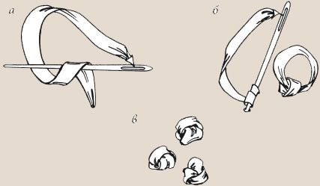
Технология изготовления изделия
7.Вышить сердцевины цветов лентами шириной 7 мм желтого и коричневого цветов стежком «французский узел».
Стежок «Французский Узелок»
Иголку с лентой необходимо вытянуть на лицевую сторону.
Натянуть ленту левой рукой и перевить ею иголку два или три раза так, чтобы витки не перекрывали друг друга (рис. 4а). Затем иглу воткнуть в ткань очень близко с местом первого прокола и вытянуть на изнаночную сторону, все время придерживая ленту, чтобы не образовались узелки (рис. 4б). Сильно ленту натягивать нельзя, иначе весь стежок не получится. Каждый узелок надо закрепить отдельно (рис. 4в).
Рис. 4. Стежок «Французский узелок»

Slide 17
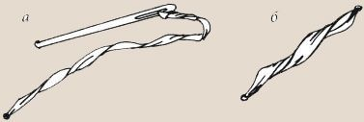
Технология изготовления изделия
8.Вышить листья лентами шириной 9 мм светло-зеленого и зеленого цветов, шириной 15 мм зеленого цвета; шириной 25 мм светло-зеленого цвета ленточным стежком.
9.Вышить стебельки лентой шириной 9 мм зеленого цвета перекрученным стежком.
Перекрученный стежок
Иголку с лентой предстоит вытянуть на лицевую сторону. Ленту перекрутить несколько раз и вытянуть на изнаночную сторону (рис. 5а). Стежок сильно натягивать нельзя (рис. 5б).
Рис. 5. Перекрученный стежок

Slide 18
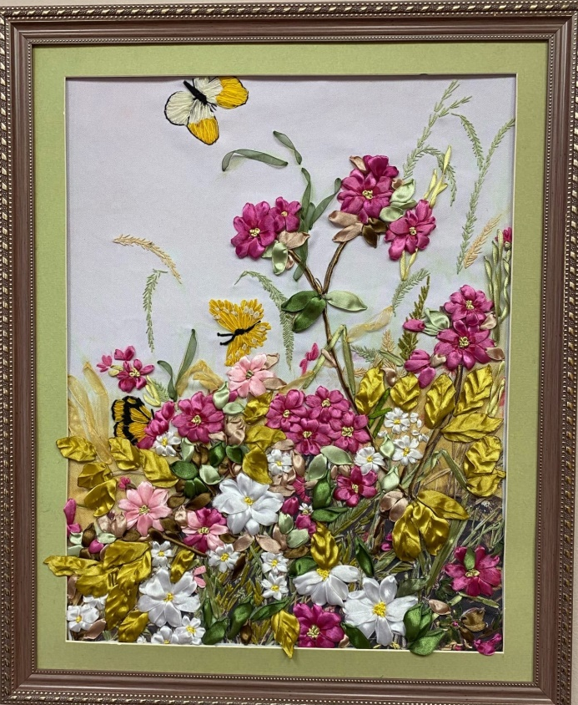
Технология изготовления изделия
10. Вышить бабочек лентой шириной 15 мм желтого цвета перекрученным стежком.
11. После окончания работы оформить изделие в рамку.

Slide 19
Экономическая оценка проекта
№ | Наименование материалов | Количество | Цена | Сумма
1. | Ткань для фона | 55 х 70 см. | 50 руб. | 50 руб.
2 | Ленты шириной 9 мм желтого, красного, светло-зеленого, зеленого, розового, светло-сиреневого цветов | 9 метров | 9 руб. | 81 руб.
3 | Лента шириной 3 мм розового цвета | 1 метр | 5 руб. | 5 руб.
4 | Ленты шириной 7 мм желтого, синего и коричневого цветов | 6 метров | 6 руб. | 36 руб.
5 | Лента шириной 15 мм зеленого цвета | 1 метр | 15 руб. | 15 руб.
6 | Лента шириной 25 мм светло-зеленого цвета | 2 метра | 18 руб. | 36 руб.
7 | Лента шириной 35 мм розового цвета | 1,5 метра | 20 руб. | 30 руб.
8 | Иглы | 4 шт. | есть | -
9 | Ножницы | 1 шт. | есть | -
10 | Пяльцы | 1 шт. | есть | -
11 | Рамка | 1 шт. | 700 руб. | 700 руб.
 | Итого: |  |  | 953 руб.
Общая стоимость изделия без учета затраченного труда: 953 руб.
Вывод: Изготовление данного изделия потребовало больше материальных затрат, так как была заказана рамка в багетную мастерскую. Можно выполнить рамку своими руками, что минимизирует затраты на картину.

Slide 20
Экологическая оценка проекта
Данное изделие экологически чистое, так как рамка изготовлена из пластмассы, для основы фона изделия использована натуральная ткань. А вышивание атласными лентами - это экологическое чистое производство, т.к. оно практически безотходное, не выделяются вредные вещества, не загрязняется атмосфера, нет опасности для здоровья человека. Ленты широко используются не только для изготовления изделий декоративно-прикладного творчества, но и для изготовления одежды. Из обрезков ленточек можно сделать отдельные цветочки, которыми можно украсить любое изделие.

Slide 21
Итоги и оценка деятельности
Анализируя выполненную работу, я считаю, что цели поставленные в проекте были выполнены. Панно полностью соответствует всем поставленным задачам проекта.
В процессе выполнения творческой работы можно закрепить умения правильно и красиво выполнять вышивку атласными лентами, подбирать цвета.
Выполнение данного проекта, это творческий, увлекательный процесс, в результате которого получилось замечательное изделие.
Из таких доступных, обычных и недорогих материалов (лент) можно создать такие красивые композиции и вышить их.
Выполняя творческий проект, можно узнать много об истории вышивки атласными лентами, систематизировать свои знания и умения.
Полученные навыки по вышивке лентами, обязательно пригодятся в жизни. Можно придумывать рисунки самостоятельно, обращаясь к природе, фантазировать.

Slide 22
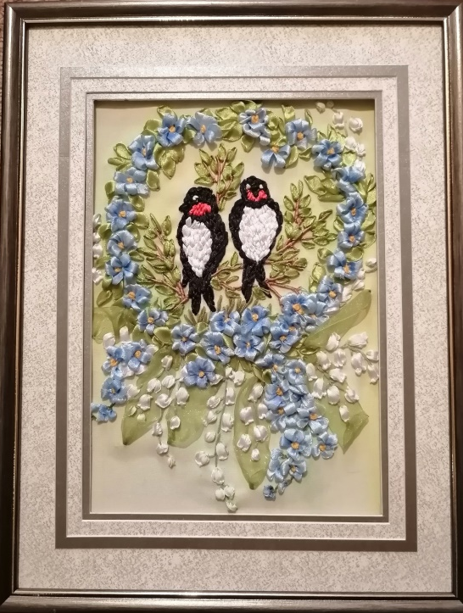
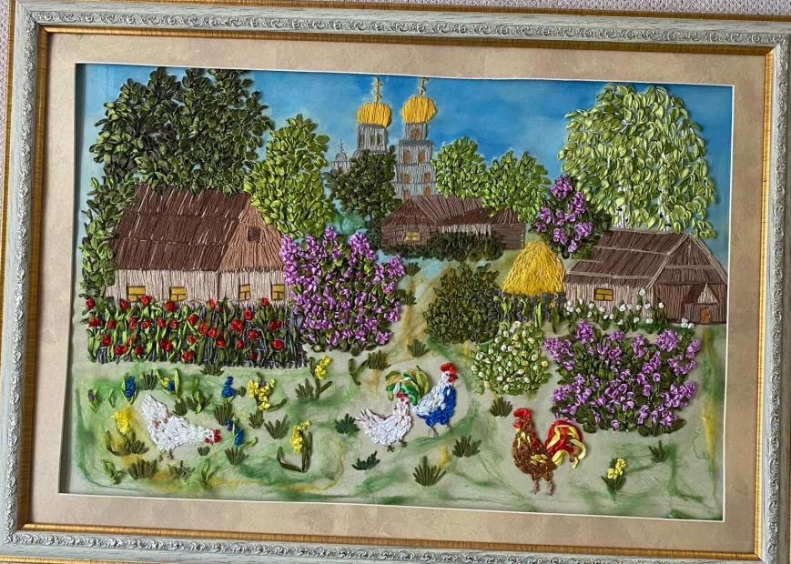
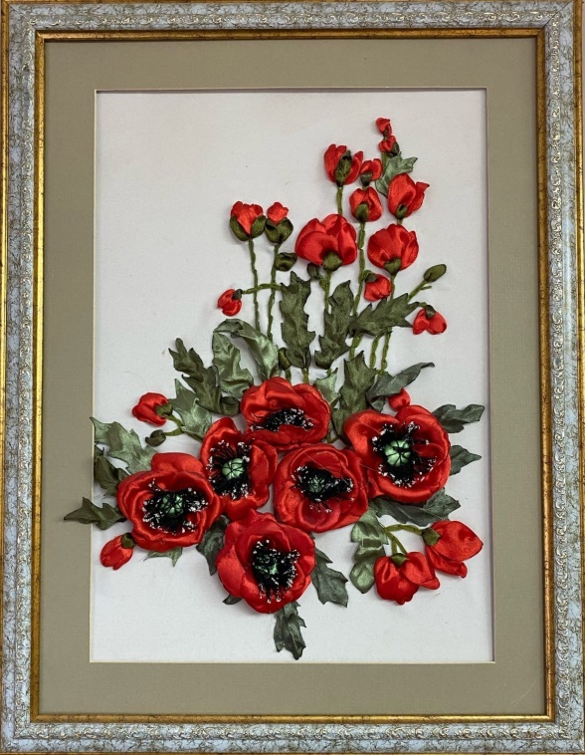
Приложение
Изделия созданные с помощью атласных лент на основе проекта:

Slide 23
Литература
1. Вышивка лентами/ Пер. с англ. – М.: Издательство «Ниола-Пресс», 2008.
2. Чиотти Донателла. Украшения из шелковых лент / Пер. с итал. – М.: ООО «ТД « Издательство Мир книги», 2007.

